Slide 1

Проектный офис
Ивановского Политеха: опыт реализации федеральной программы «Обучение служением»
Спикер:
Торопова Мария Владиевна

Slide 2
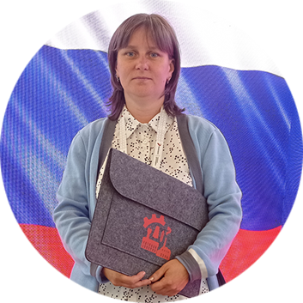

Торопова Мария Владиевна
- ответственный за внедрение и реализацию программы "Обучение служением" в образовательный процесс, доцент кафедры естественных наук и техносферной безопасности,
- помощник директора института информационных технологий, естественных и гуманитарных наук по воспитательной работе,
- куратор патриотического студенческого клуба ИВГПУ «Я горжусь»
2

Slide 3
Ивановский Политех – один из пилотных вузов
Внедрение проектной деятельности в образовательный процесс
с 2019 года
Реализация федеральной программы «Обучение служением»
с сентября 2023 года
ИВГПУ - участник Консорциума по развитию программы «Обучение служением»
май 2024 года
Благодаря программе «Обучение служением» мы получили возможность усилить существующую проектную деятельность в области социального проектирования
3

Slide 4
Механизмы реализации социальной проектной деятельности в ИВГПУ
1. Управленческие изменения
Создание и введение Проектного офиса в организационную структуру университета
Назначение ответственных за внедрение и реализацию подхода «Обучение служением»
Привлечение к координации и мониторингу социальной проектной деятельности совместно с проектным офисом Добро Центра ИВГПУ, патриотического клуба «Я горжусь»
4

Slide 5
Механизмы реализации социальной проектной деятельности в ИВГПУ
2. Институционные изменения
Внедрение проектного модуля в учебные планы по соответствующим направлениям подготовки
Алгоритм распределения проектов
и подбора преподавателей-руководителей проекта:
1 этап: при поступлении проектной заявки проектный офис связывается с заведующим кафедры, соответствующей типу проекта
2 этап: заведующий кафедрой определяет дисциплину, КР, практику или ВКР из проектного модуля РУП, в рамках которой целесообразно реализовывать проект
3 этап: руководителем проекта назначается преподаватель, в нагрузке которого закреплена соответствующая дисциплина и т.д.
5

Slide 6
Механизмы реализации социальной проектной деятельности в ИВГПУ
2. Институционные изменения
В учебные планы для студентов 1-го курса введена дисциплина «Методология проектной деятельности». В рабочую программу данной дисциплины добавлены разделы, посвященные социальному проектированию
Для реализации модуля «Обучение служением» в учебные планы этого учебного года для студентов 2-го курса введен факультатив «Общественный проект – Обучение служением», для студентов 2-го и 3-го курса - дисциплина «Проектная деятельность»
6

Slide 7
Механизмы реализации социальной проектной деятельности в ИВГПУ
3. Коммуникационные изменения
Интернет-портал «Управление проектами» на официальном сайте ИВГПУ, который интегрирован с ЭИОС «Цифровой Политех»
Публикация информации о важных мероприятиях и социальных проектах на страницах ИВГПУ, проектного офиса, клуба «Я горжусь», Добро Центра в ВК, на официальном сайте ИВГПУ, на новостной доске проектного офиса
7

Slide 8
Механизмы реализации социальной проектной деятельности в ИВГПУ
3. Коммуникационные изменения
Поиск социальных задач осуществляет проектный офис
Кафедральные группы по проектной деятельности в корпоративном портале Битрикс
Результаты лучших проектов представляются в конце каждого семестра на Фестивале проектов
8

Slide 9
Изменение педагогических технологий
Регулярные встречи, выездные школы для генерации идей проектов и проектные сессии
>50 преподавателей прошли повышение квалификации, стажировки и профессиональную переподготовку, организованные ИРК ИВГПУ, НИЯУ МИФИ и СПбПУ и т.д.
Совместно с ИЦ «Сколково» и Кружковым движением НТИ проведена онлайн-школа наставников
Методологическая поддержка преподавателей и обучающихся по социальному проектированию, регулярное оповещение о соответствующих курсах на Добро. РФ
9

Slide 10
Масштаб внедрения обучения служением в ИВГПУ (осенний семестр 2024 – 2025 уч. год)
12
>80
9
cоциальных
проектов
обучающихся
Университета
социальных
партнеров
10

Slide 11
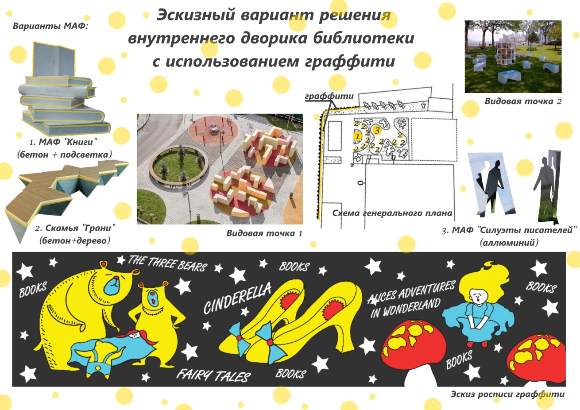
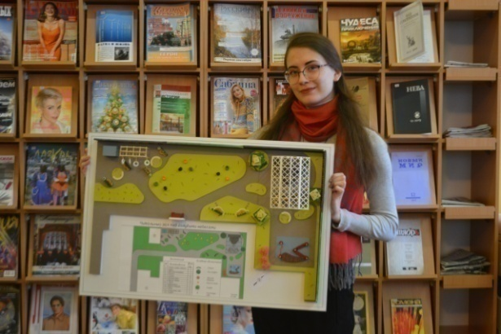
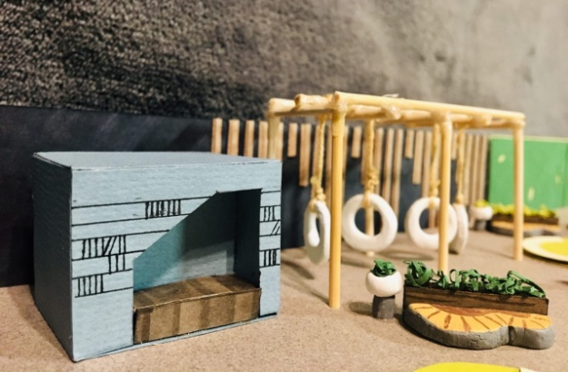
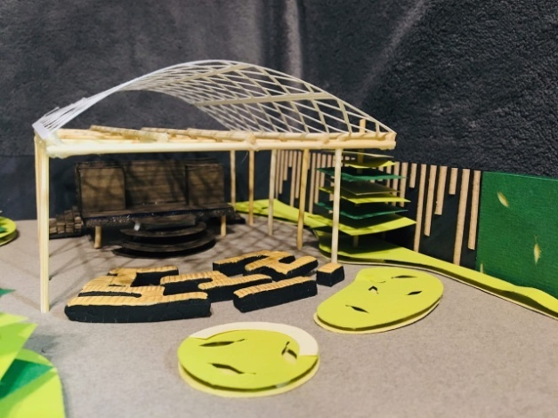
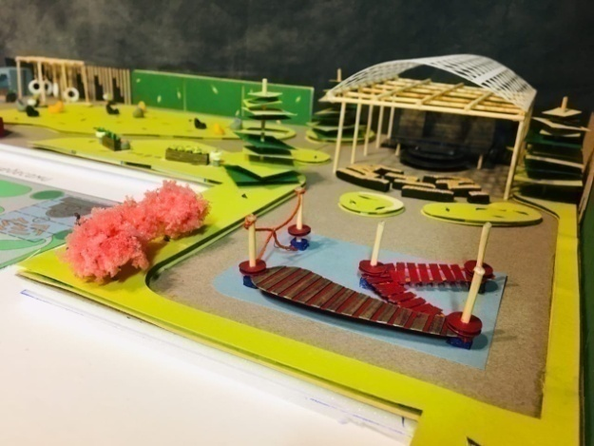
Кафедра Архитектуры и Урбанистики
Читальный зал под голубыми небесами
Заказчик:
Ивановская областная библиотека для детей и юношества
11

Slide 12
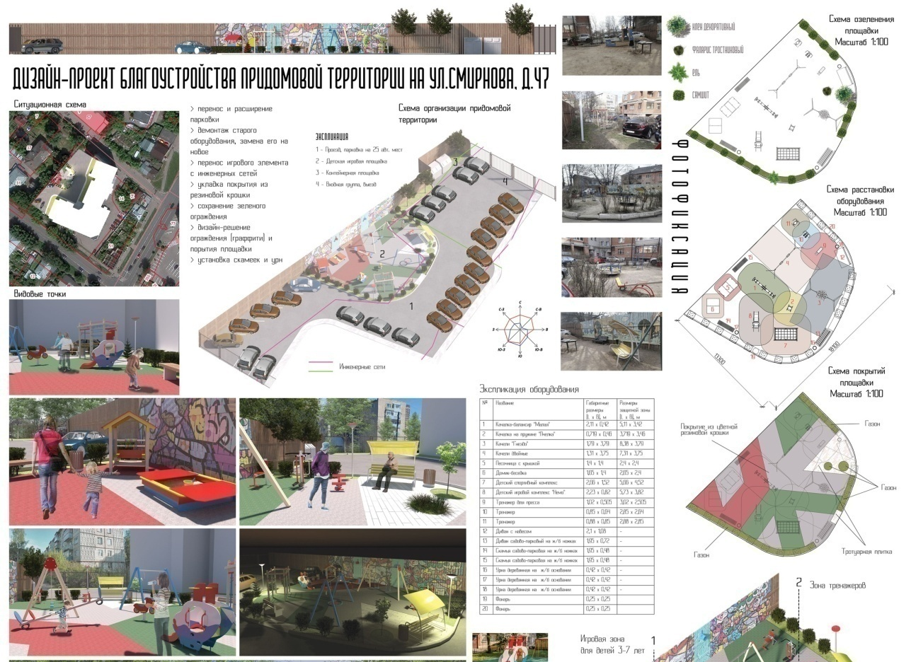
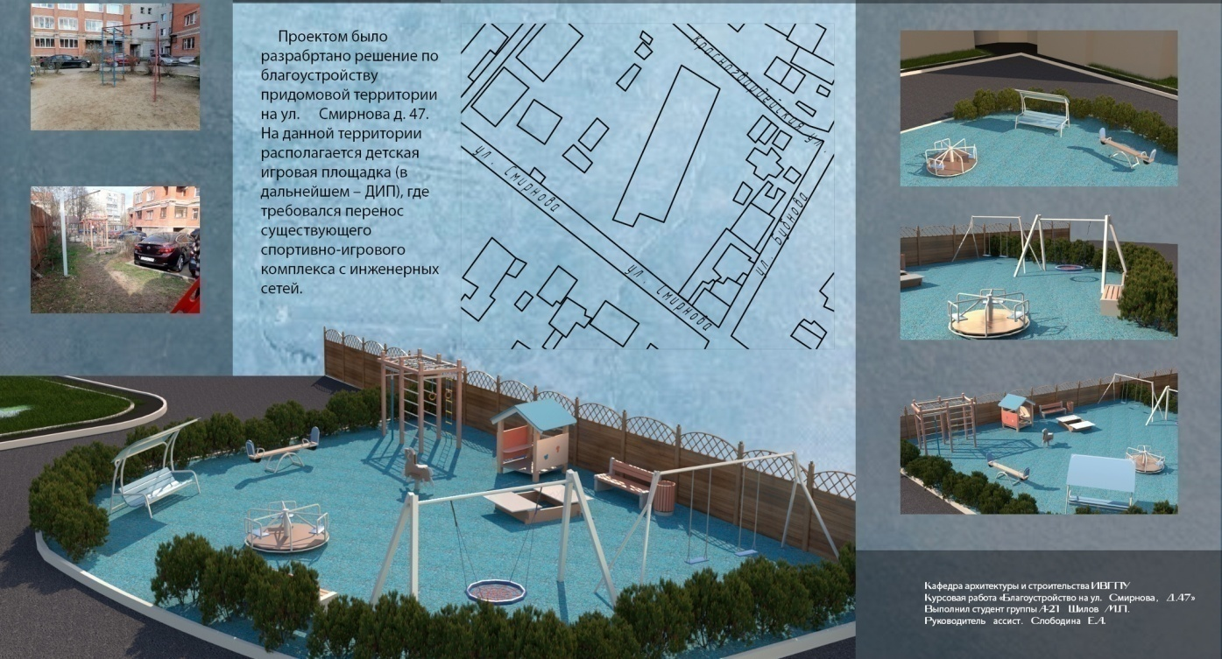
Кафедра Архитектуры и Урбанистики
Дизайн-проект благоустройства придомовой территории
Заказчик:
Ивановская городская Дума
12

Slide 13
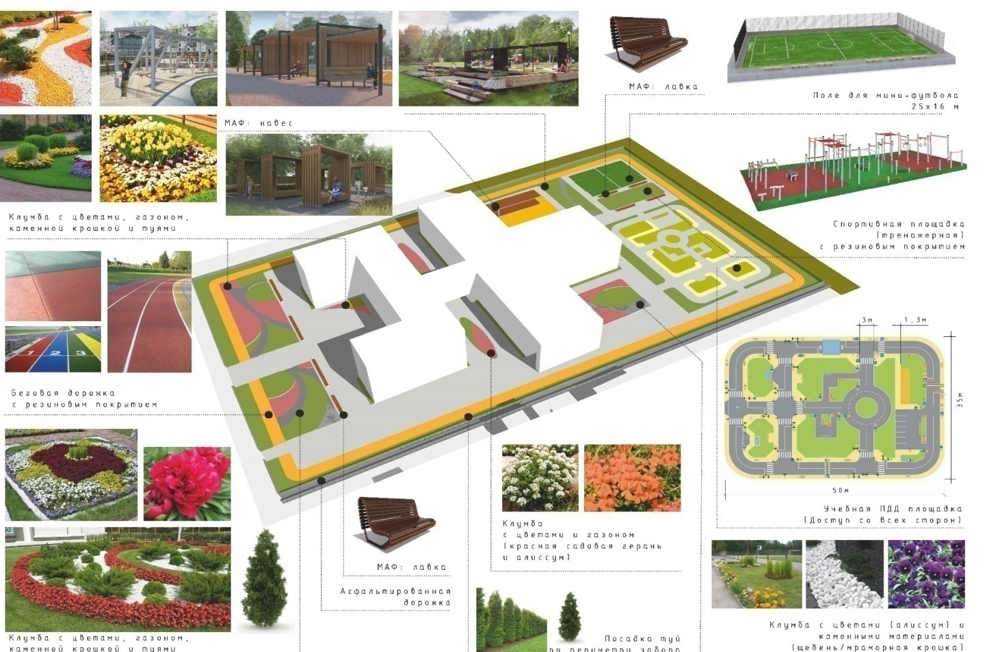
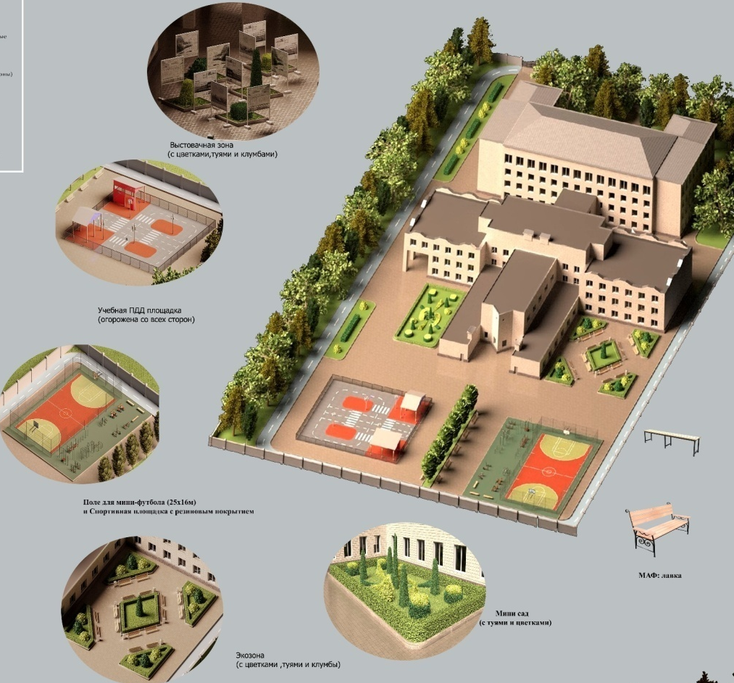
Кафедра Архитектуры и Урбанистики
Проект благоустройства территории
и локаций школы № 41 г. Иваново
Заказчик: ФГБОУ ВО «ИВГПУ»
13

Slide 14
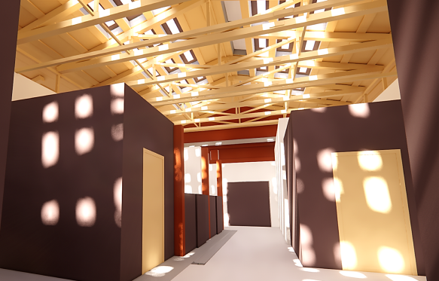
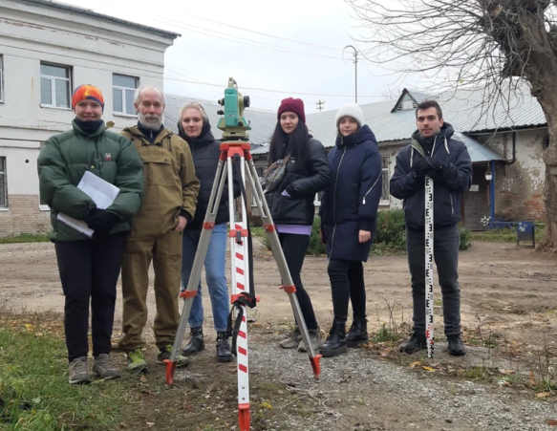
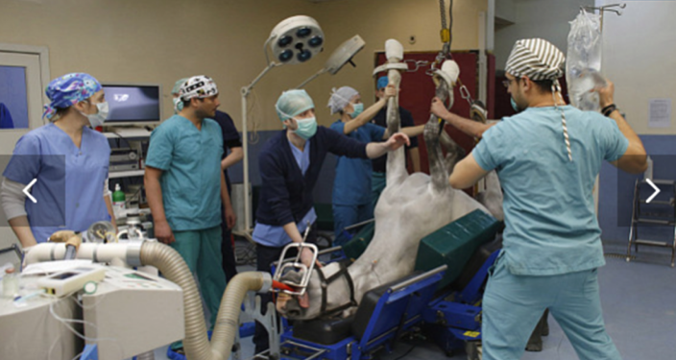
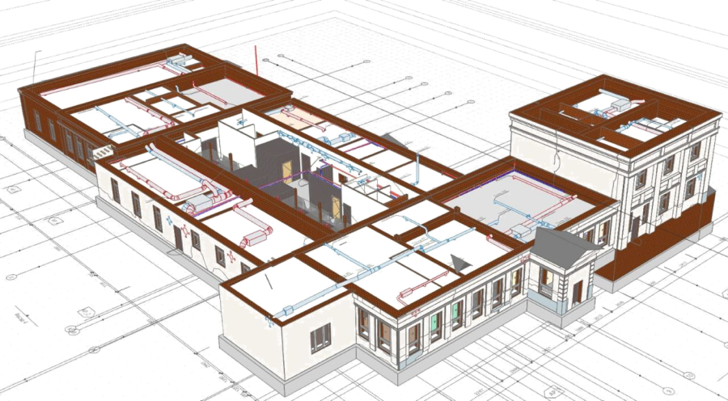
Кафедра Архитектуры и Урбанистики
Госпиталь для лошадей
Заказчик:
ФГБОУ ВО "Верхневолжский ГАУ"
14

Slide 15
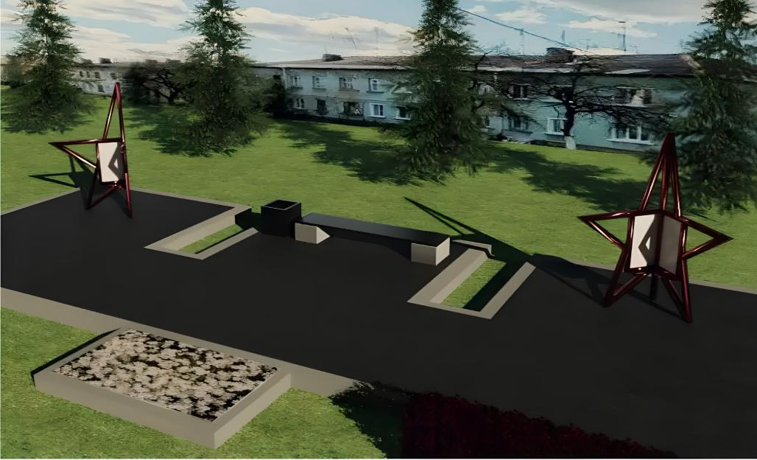
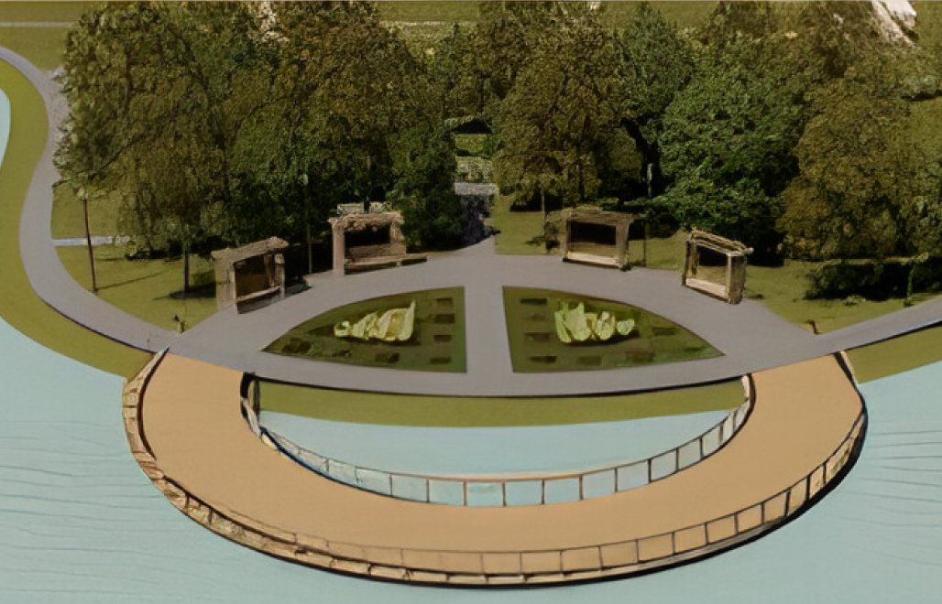
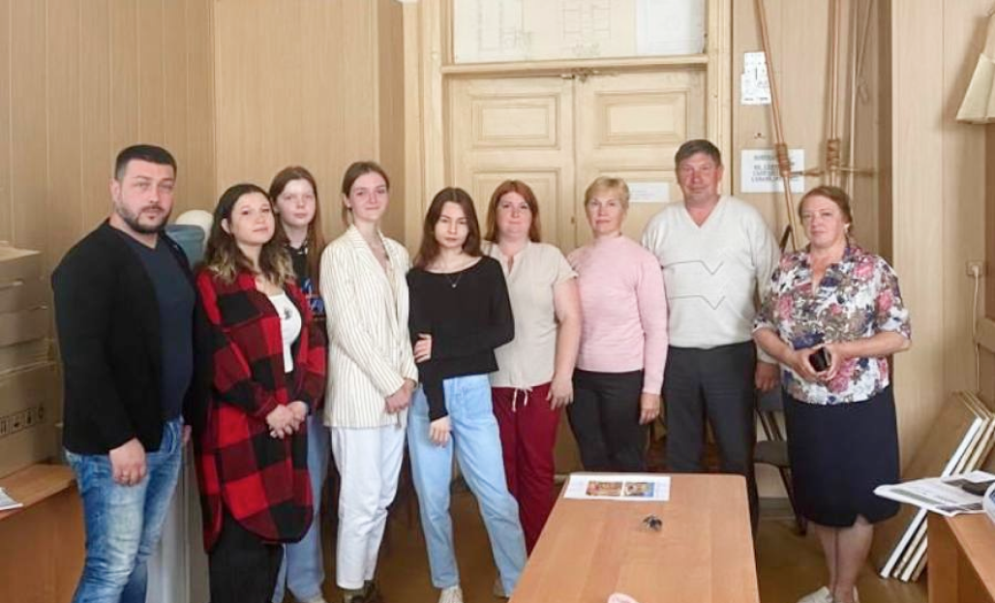
Кафедра Архитектуры и Урбанистики
Парк и Аллея славы села Новое Леушино
Заказчик:
Глава Тейковского муниципального района
15

Slide 16
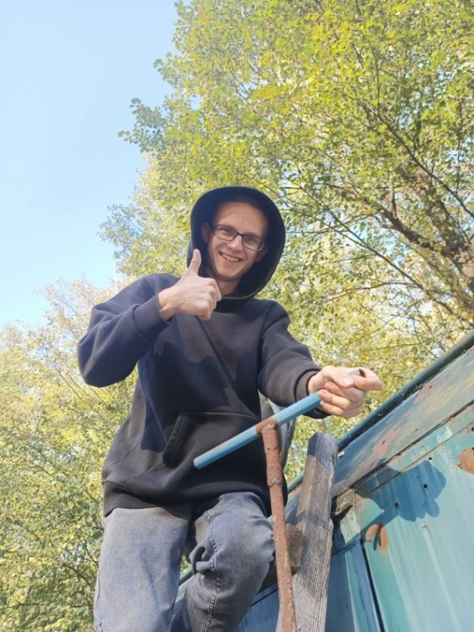
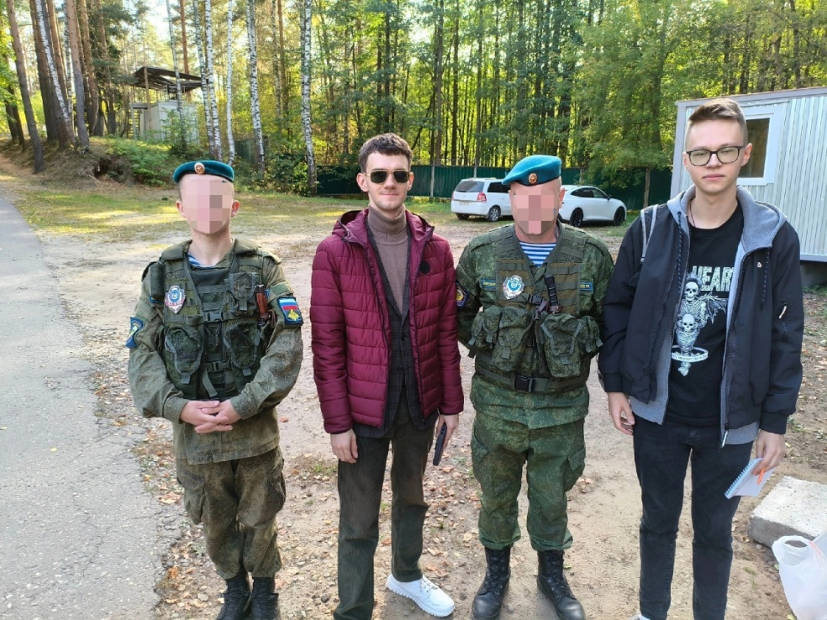
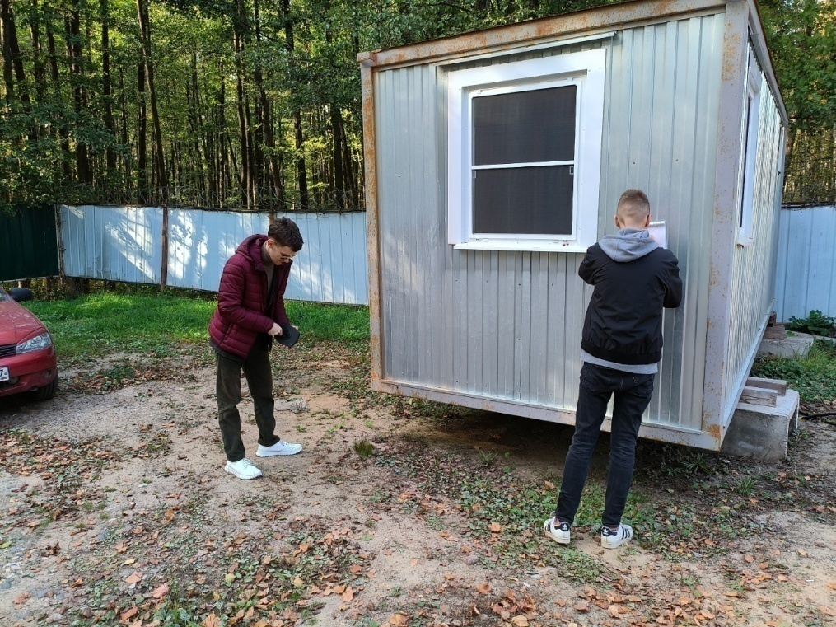
Кафедра строительства
и инженерных систем
Реконструкция КПП аэромобильного госпиталя
98-й воздушно-десантной дивизии
Заказчик:
Общероссийская общественная организация «Офицеры России»
16

Slide 17
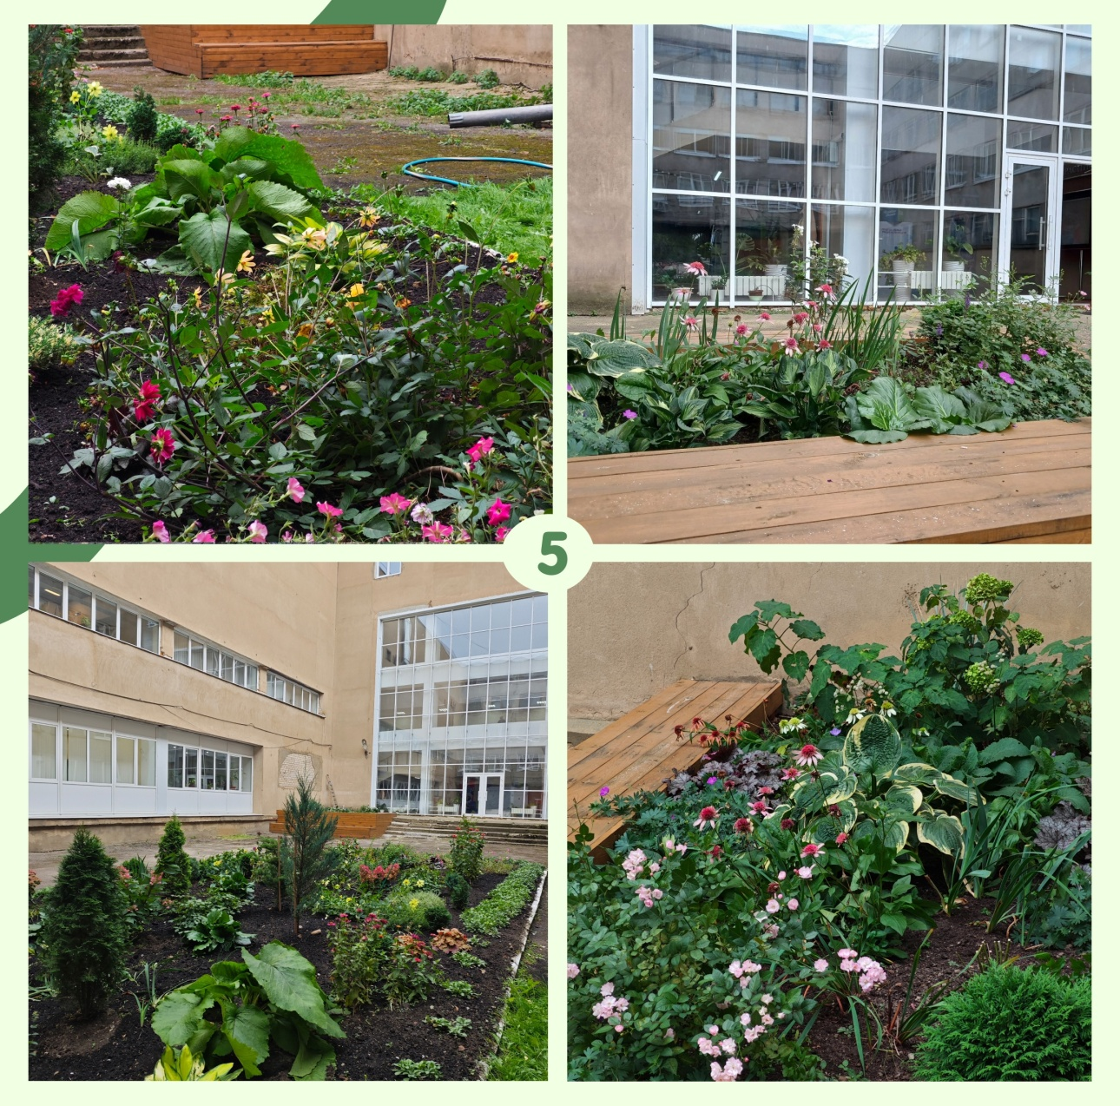
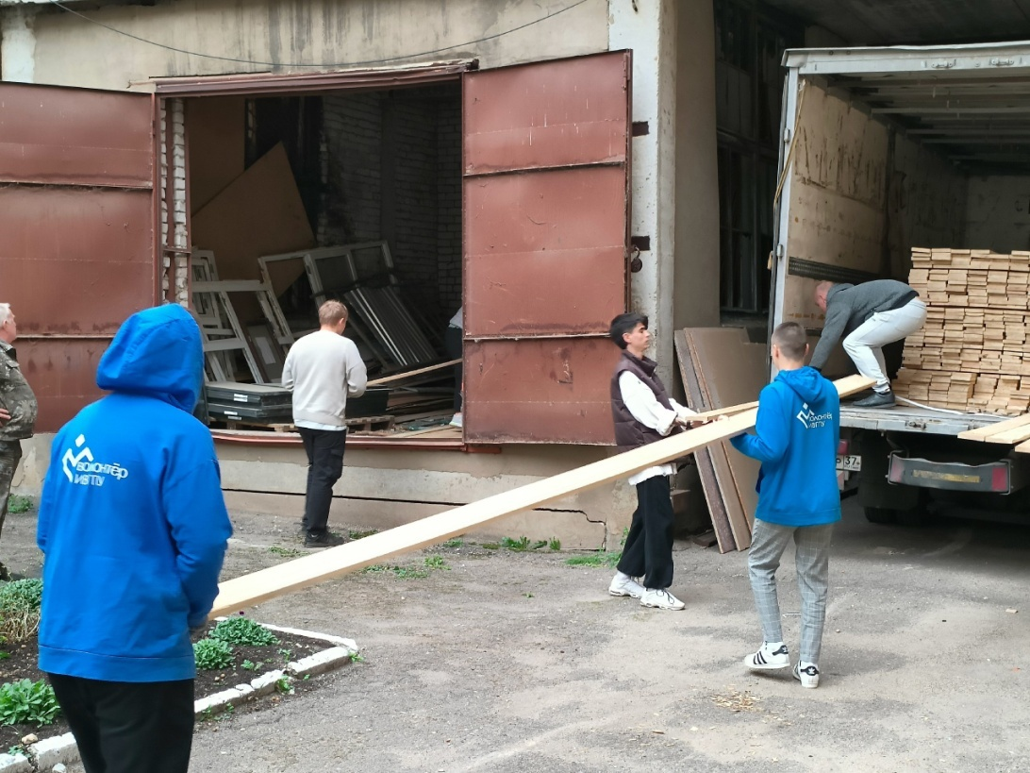
Проект «Цветущий Политех»
Инициатор проекта:
Мешелева Татьяна,
гр. УК-41
17

Slide 18
Развитие партнерских отношений
Заключение договоров о сотрудничестве с партнерами
Проведение совместных мероприятий (Ярмарки вакансий, профориентационный навигатор «Моя Академия Яркой Карьеры» (МАЯК)
Открытие базовых кафедр, приглашение на экскурсии, на практики обучающихся, Ярмарки социальных задач и т.д.)
Приглашение партнеров в качестве экспертов на защиты проектов (например, Фестиваль проектов и т.д.)
18

